Slide 1
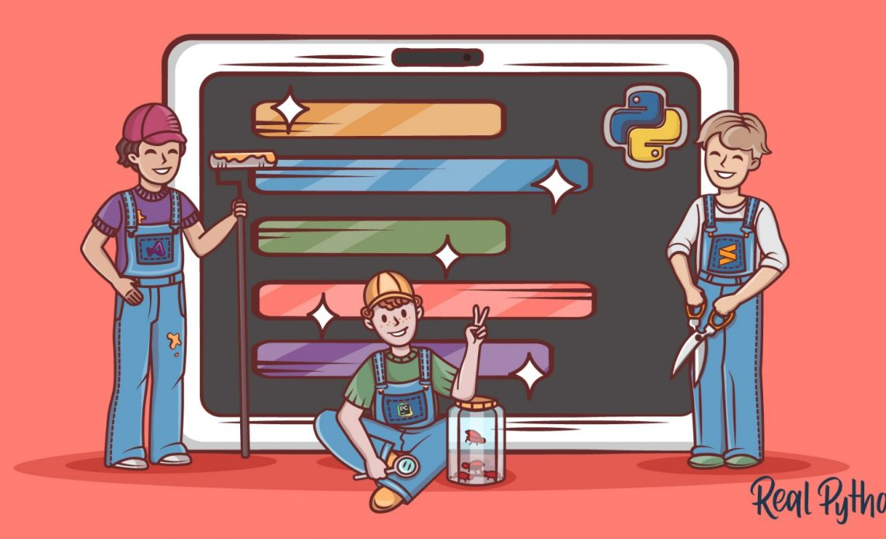
IDLE para Python

Slide 2
¿Que son los IDE y editores de código?
Un IDE (Entorno de Desarrollo Integrado por sus siglas al inglés) es un programa dedicado al desarrollo de software, como el nombre implica, las IDE implementas bastantes herramientas específicamente diseñadas para el desarrollo de software. Estas herramientas usualmente incluyen:
Un editor para manejar códigos (con por ejemplo correcciones de colores para la sintaxis, y autocompletación)
Herramientas de construcción, ejecución y depuración de código
Alguna forma de control de la fuente

Slide 3
Requerimientos para un buen Entorno de Codificación en Python
Así que, ¿Qué cosas en realidad necesitamos para un buen ambiente de codificación? La lista de características varía de aplicación en aplicación, pero existe un conjunto esencial de características que hacen de codificar algo más sencillo:
Guarda y recarga archivos de código
Ejecuta el código desde dentro del entorno
Soporte de Depuración
Resaltado para la corrección de sintaxis
Formato de código automático

Slide 4
IDLES Recomendados
Puedes revisar en este enlace la Internet los mas recomendados:
https://python3.es/ide-y-editores-de-codigo-en-pyhton-guia
A los efectos de este Curso el que utilizaremos sera Geany el cual puedes instalar desde una terminal con el comando:
Sudo apt-get install geany geany-common
O desde el Centro de Software de Ubuntu en Distribuciones Arch
Sudo yay -S geany

